Slide 1

GTIII
Chuỗi và
Phương trình vi phân

Slide 2

Đại cương về
Phương trình vi phân
§8
Viện Toán ứng dụng và Tin học, Đại học Bách Khoa Hà Nội

Slide 3
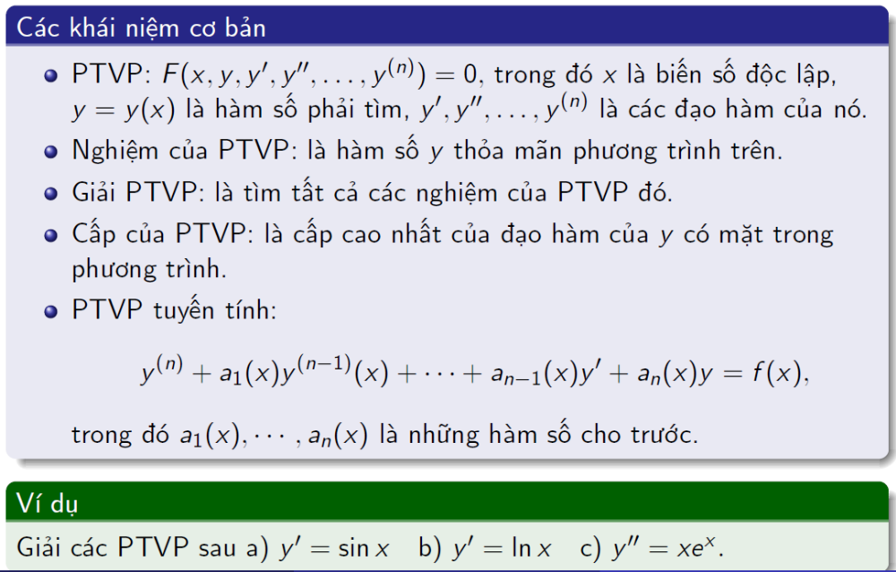
Phương trình vi phân

